Slide 1


MÔN: CHÍNH TẢ

Slide 2
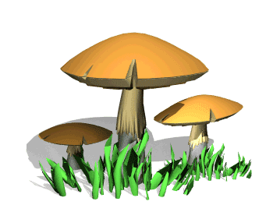
Chính tả:
Kiểm tra bài cũ:
- đủng đỉnh
- bỡ ngỡ
- nhảy nhót
- nghĩ ngợi

Slide 3
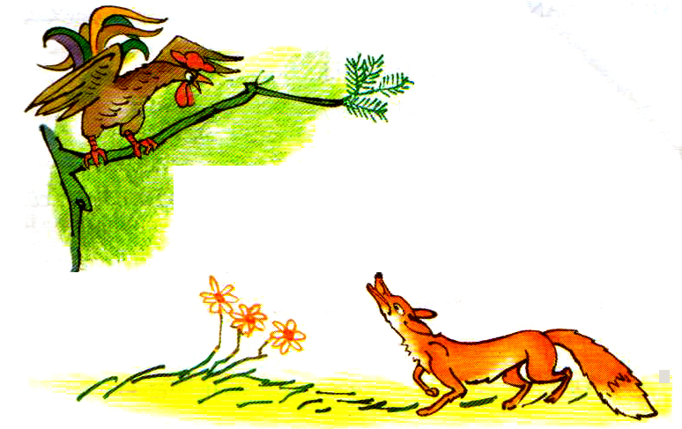
Chính tả:
Nhớ- viết: Gà Trống và Cáo
(Từ Nghe lời Cáo dụ thiệt hơn... đến hết)
Phân biệt vần ươn/ ương

Slide 4
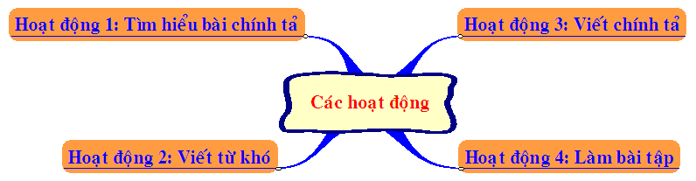
Chính tả:
Nhớ- viết: Gà Trống và Cáo
(Từ Nghe lời cáo dụ thiệt hơn... đến hết)
Phân biệt vần ươn/ ương

Slide 5
Chính tả:
Nhớ- viết: Gà Trống và Cáo
(Từ Nghe lời Cáo dụ thiệt hơn... đến hết)
Phân biệt vần ươn/ ương
Hoạt động 1: Tìm hiểu nội dung bài chính tả
Gà tung tin gì để cho Cáo một bài học?

Slide 6
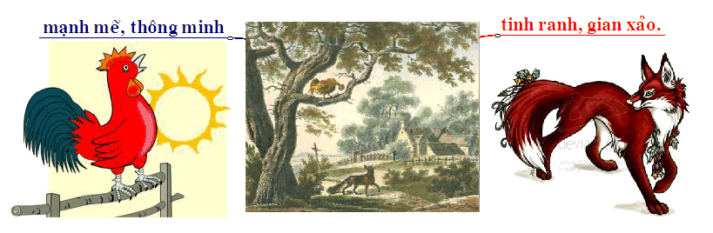
Chính tả:
Nhớ- viết: Gà Trống và Cáo
( Từ Nghe lời Cáo dụ thiệt hơn... đến hết)
Phân biệt vần ươn/ ương

Slide 7
Chính tả:
Nhớ- viết: Gà Trống và Cáo
(Từ Nghe lời Cáo dụ thiệt hơn... đến hết)
Phân biệt vần ươn/ ương
Hoạt động 2: Viết từ khó

Slide 8
Chính tả:
Nhớ- viết: Gà Trống và Cáo
(Từ Nghe lời Cáo dụ thiệt hơn... đến hết)
Nghe lời cáo dụ thiệt hơn
Gà rằng: “Xin được ghi ơn trong lòng
Hòa bình gà cáo sống chung
Mừng này còn có tin mừng nào hơn
Kìa, tôi thấy cặp chó săn
Từ xa chạy lại, chắc loan tin này.”
Cáo nghe hồn lạc phách bay
Quắp đuôi, co cẳng chạy ngay tức thì.
Gà ta khoái chí cười phì:
“Rõ phường gian dối làm gì được ai.”
La Phông-ten
(Nguyễn Minh lược dịch)

Slide 9
Chính tả:
Nhớ- viết: Gà Trống và Cáo
(Từ Nghe lời Cáo dụ thiệt hơn... đến hết)
Phân biệt vần ươn/ ương
Hoạt động 2: Viết từ khó

Slide 10
Chính tả:
Nhớ- viết: Gà Trống và Cáo
(Từ Nghe lời Cáo dụ thiệt hơn... đến hết)
Phân biệt vần ươn/ ương
Hoạt động 3: Viết chính tả

Slide 11
Chính tả:
Nhớ- viết: Gà Trống và Cáo
(Từ Nghe lời Cáo dụ thiệt hơn... đến hết)
Nghe lời cáo dụ thiệt hơn
Gà rằng: “Xin được ghi ơn trong lòng
Hòa bình gà cáo sống chung
Mừng này còn có tin mừng nào hơn
Kìa, tôi thấy cặp chó săn
Từ xa chạy lại, chắc loan tin này.”
Cáo nghe hồn lạc phách bay
Quắp đuôi, co cẳng chạy ngay tức thì.
Gà ta khoái chí cười phì:
“Rõ phường gian dối làm gì được ai.”
La Phông-ten
(Nguyễn Minh lược dịch)

Slide 12
Chính tả:
Nhớ- viết: Gà Trống và Cáo
(Từ Nghe lời Cáo dụ thiệt hơn... Đến hết)
Phân biệt vần ươn/ ương
Hoạt động 3: Viết chính tả

Slide 13
Chính tả:
Nhớ- viết: Gà Trống và Cáo
(Từ Nghe lời Cáo dụ thiệt hơn... đến hết)
Nghe lời cáo dụ thiệt hơn
Gà rằng: “Xin được ghi ơn trong lòng
Hòa bình gà cáo sống chung
Mừng này còn có tin mừng nào hơn
Kìa, tôi thấy cặp chó săn
Từ xa chạy lại, chắc loan tin này.”
Cáo nghe hồn lạc phách bay
Quắp đuôi, co cẳng chạy ngay tức thì.
Gà ta khoái chí cười phì:
“Rõ phường gian dối làm gì được ai.”
La Phông-ten
(Nguyễn Minh lược dịch)

Slide 14
Chính tả:
Nhớ- viết: Gà Trống và Cáo
(Từ Nghe lời Cáo dụ thiệt hơn... đến hết)
Phân biệt vần ươn/ ương
Hoạt động 4: Làm bài tập
BT2b/ Tìm những chữ bị bỏ trống có vần ươn hoặc ương để hoàn chỉnh đoạn văn dưới đây:
Nhà Trung ở gần sân bay. Từ nhỏ, Trung đã rất ngưỡng mộ các chú phi công. Em mơ ước lớn lên sẽ trở thành phi công để được bay trên bầu trời, bay trên tược, làng mạc, thành phố quê , vượt qua các đại mênh mông. Để chuẩn bị cho lai, Trung cố gắng học giỏi, tập thể dục xuyên cho cơ thể khỏe mạnh, tráng.
lượn
vườn
hương
dương
tương
thường
cường

Slide 15
